Slide 1

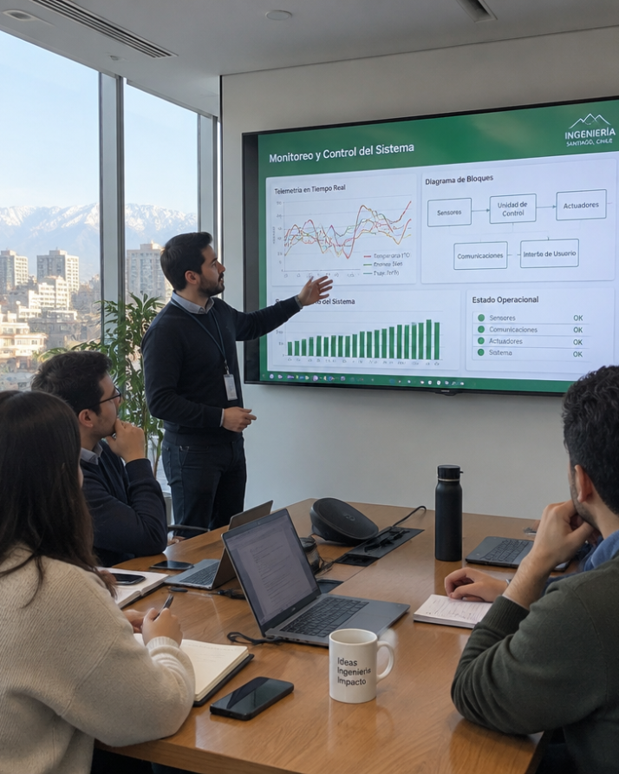
Diseño y Elaboración de Diapositivas Impactantes
Comunicación visual rigurosa para ingeniería y proyectos técnicos

Slide 2

Recap: Comunicación Profesional en Ingeniería
La audiencia define la profundidad técnica: no explicamos igual a un directorio que al equipo de faena.
La estructura tripartita (introducción, desarrollo y cierre) evita dispersiones y ordena prioridades.
El ritmo y la gestión estricta del tiempo transmiten profesionalismo y respeto por el cliente.
¿Cómo influye una diapositiva sobrecargada en la credibilidad técnica del expositor?

Slide 3
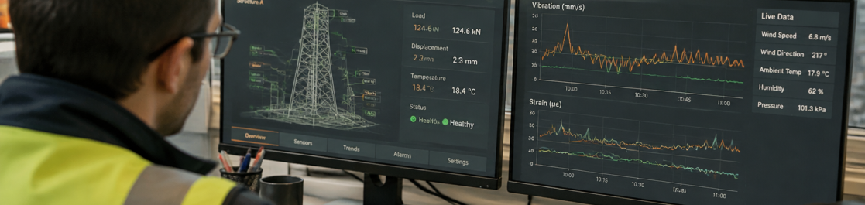
El desafío de la sobrecarga cognitiva
En ingeniería, el exceso de datos técnicos satura a la audiencia. La teoría de carga cognitiva demuestra que la memoria de trabajo procesa pocos estímulos simultáneos. Si una lámina compite con la voz del presentador, el mensaje técnico se pierde por completo.

Slide 4
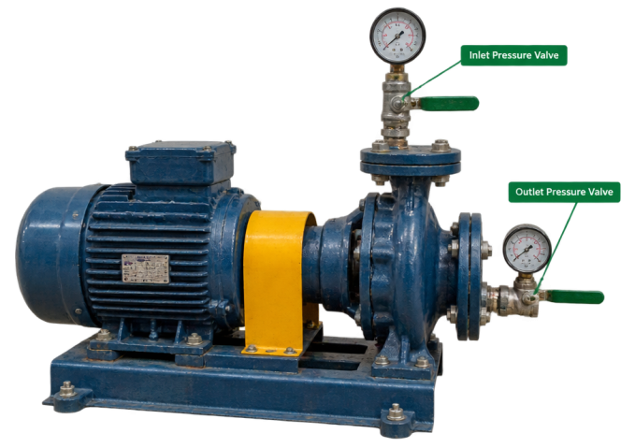
Principios visuales: Simplicidad técnica
REGLA DE DISEÑO
Una idea principal por diapositiva
La simplicidad no implica reducir la rigurosidad científica, sino eliminar el ruido visual que distrae de la conclusión.
Aislar variables críticas en lugar de copiar reportes enteros.
Priorizar conclusiones accionables sobre derivaciones matemáticas.

Slide 5




Coherencia estética y sistemas visuales
Tipografía fija
Máximo dos familias tipográficas: una legible para encabezados y otra neutra para cuerpo técnico.
Paleta intencional
Tres colores como base: fondo neutro, texto de alto contraste y un acento para el hallazgo crítico.
Retícula uniforme
Los títulos, logotipos y márgenes deben mantenerse invariables al pasar de una lámina a otra.
Iconografía afín
Mismo grosor de trazo y estilo gráfico en símbolos de componentes y flujos de proceso.

Slide 6
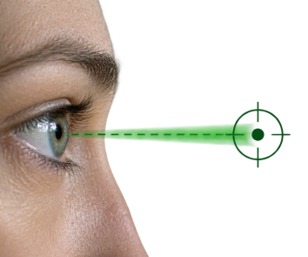
Jerarquía visual y escaneo
La regla de lectura en F y Z
En pantallas panorámicas, el ojo analiza primero la esquina superior izquierda. La conclusión operativa debe residir en el encabezado, no sepultada en el último párrafo.
Estructurar la vista del decisor en tres segundos.
📌
Definición
El contraste de escala y color define qué elemento exige atención inmediata.

Slide 7


Uso estratégico del texto técnico
Párrafo denso (Evitar)
Copiar el informe técnico completo obliga a la audiencia a leer, desconectándose del orador.
Frases directas (Aplicar)
Uso de enunciados concisos: verbo activo, métrica clave y conclusión sin rellenos retóricos.

Slide 8
Reglas tipográficas para ingeniería
Tamaño mínimo de 18 px: Garantiza legibilidad desde el fondo de una sala o faena.
1
Fuentes sin remate (Sans-Serif): Trazos limpios como Roboto o Arial evitan distorsión en proyectores.
2
Notación científica homogénea: Unidades en norma ISO/SI sin mezclar símbolos informales.
3

Slide 9
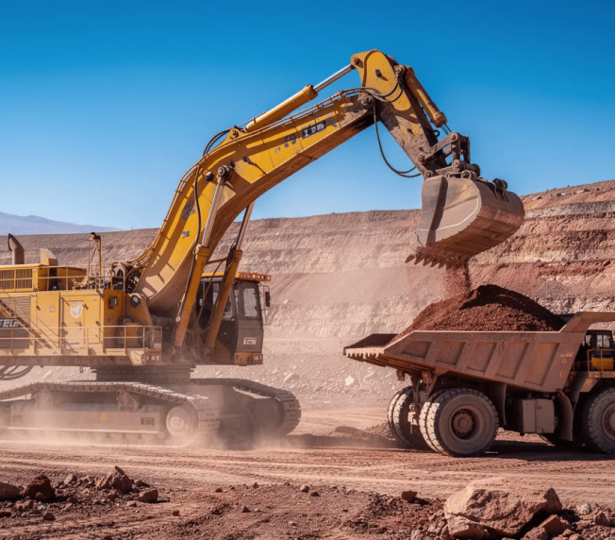
Imágenes técnicas: Evidencia vs Adorno
Fotografía real en faena e industria
En presentaciones técnicas, las fotos genéricas de archivo restan autoridad. Debe mostrarse la máquina real, la probeta ensayada o el plano de terreno específico del proyecto.
⚠️
Error común
Nunca deformar una imagen alterando su relación de aspecto.

Slide 10
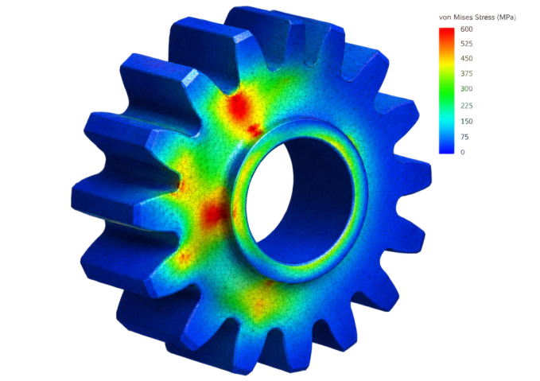
Integración prudente de video
Cuándo incluir un clip técnico
Un video sólo se justifica si documenta un fenómeno dinámico imposible de resumir en foto:
Ensayos destructivos de materiales o explosiones controladas.
Simulaciones fluidodinámicas (CFD) de flujo turbulento.
Clips acotados a 20-30 segundos con audio preconfigurado.

Slide 11
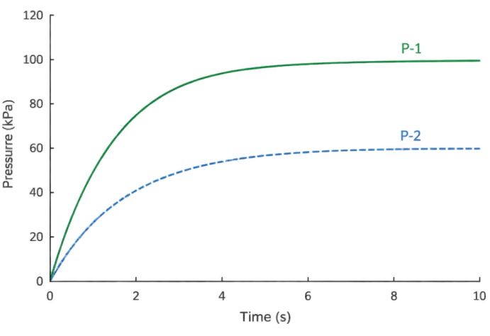
Gráficos cuantitativos: Reducir ruido
REGLA DE DISEÑO
El principio de Edward Tufte
Maximizar el ratio de tinta dedicada a datos. Todo elemento que no aporte comprensión numérica debe ser suprimido.
Eliminar cuadrículas de fondo oscuras y bordes pesados.
Prohibir gráficos 3D que distorsionan las proporciones.
Etiquetar series directamente en vez de usar leyendas lejanas.

Slide 12
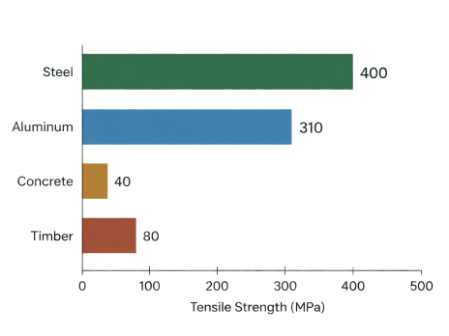
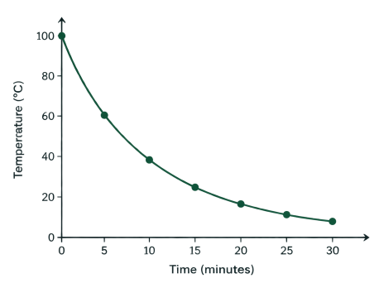
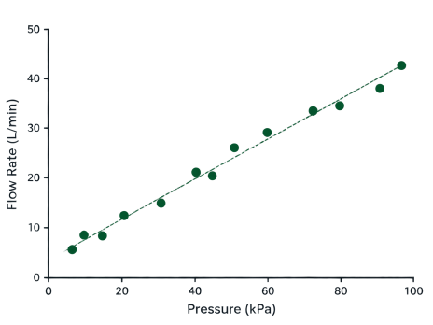
Elección de gráficos según el análisis
Barras horizontales: Comparación de categorías discretas con nombres largos.
Líneas temporales: Evolución de variables continuas o tendencias de ciclo.
Dispersión: Análisis de correlación entre dos variables operacionales.

Slide 13
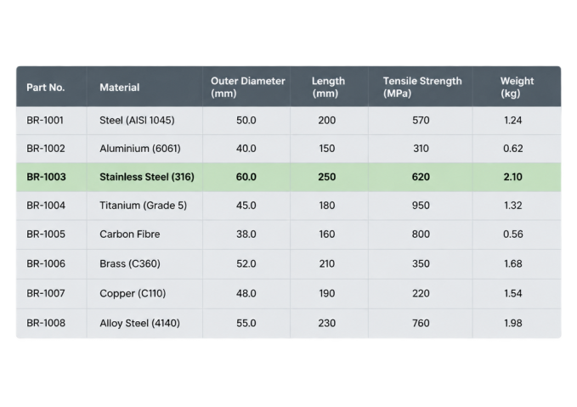
Diseño funcional de tablas técnicas
Evitar la hoja de cálculo en pantalla
Una tabla en diapositiva no es un repositorio de datos crudos; es un instrumento de decisión.
Alinear números a la derecha para comparar magnitudes.
Destacar únicamente la fila del valor crítico o fuera de norma.
Indicar unidades de medida explícitas en el encabezado de columna.

Slide 14
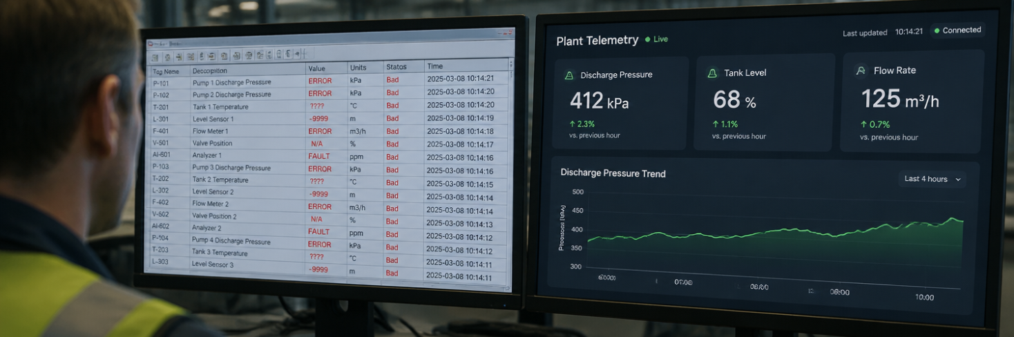
Caso de estudio: Rediseño de telemetría
Transformación de datos brutos SCADA en un panel sintético para toma de decisiones ejecutivas.

Slide 15



Errores comunes en diapositivas
Texto como guión
Escribir todo lo que se va a decir transforma al ingeniero en un lector de pantalla.
Contraste deficiente
Colores claros sobre fondos pálidos impiden la lectura en salas con luz diurna.
Efectismos vacíos
Animaciones y transiciones complejas restan seriedad a la propuesta técnica.

Slide 16
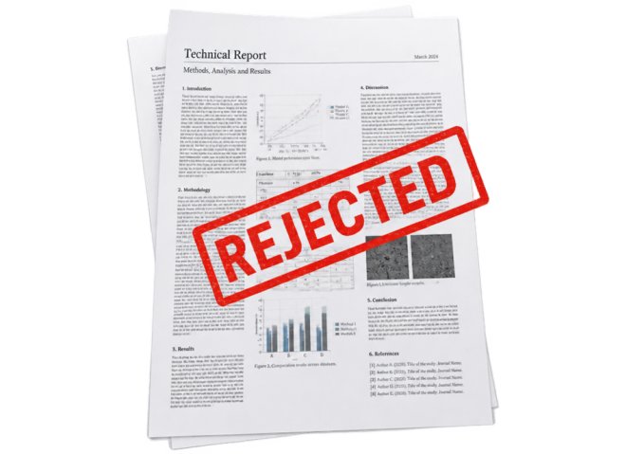
El diagnóstico del anti-patrón
Síntoma: El informe pegado
Ocurre cuando el ingeniero no dispone de tiempo para resumir y recurre a capturas de pantalla de documentos PDF o memorias de cálculo extensas.
💡
Regla de oro
Si un dato requiere lupa en pantalla, debe entregarse como anexo impreso.

Slide 17
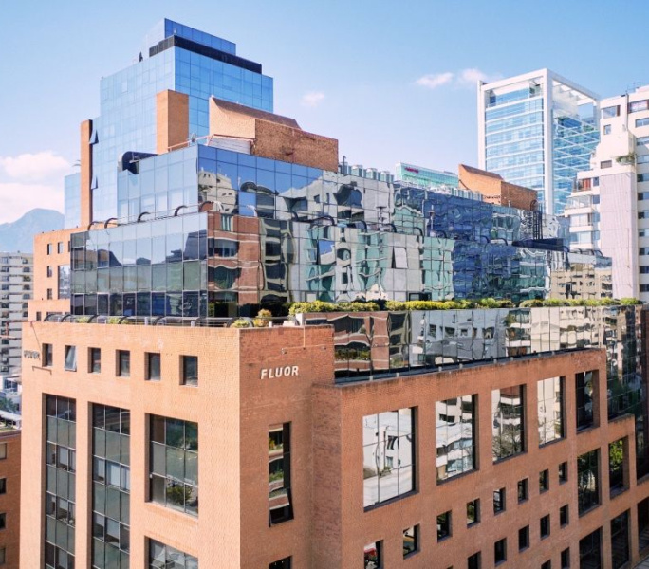
Marca e identidad corporativa en Chile
Sobriedad y estándares sectoriales
En la minería, energía y construcción en Chile (Codelco, BHP, Enel), las presentaciones exigen rigurosa alineación con manuales de norma gráfica.
Uso estricto de zonas de seguridad para logotipos de contratistas.
Paletas sobrias que transmiten seguridad y compromiso ambiental.
Trazabilidad con códigos de documento e índices de revisión formal.

Slide 18
Plantillas y consistencia corporativa
Patrón de diapositivas maestro: Bloquea fuentes y pies de página para evitar desfases entre láminas.
1
Jerarquía de colores oficiales: Asignar el color corporativo para énfasis y datos convalidados.
2
Tratamiento de co-branding: Proporción equilibrada entre mandante principal y consorcio ejecutor.
3

Slide 19
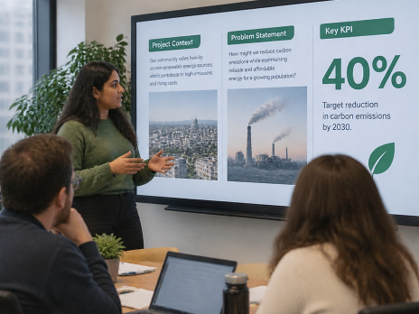
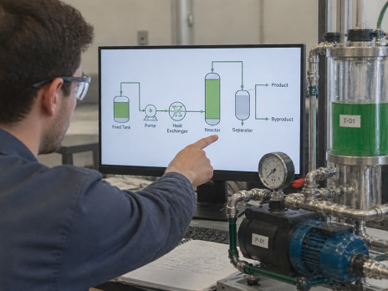

Taller: 3 diapositivas clave de proyecto
Lámina 1: Diagnóstico: Problema operacional y costo de la inacción con métricas.
Lámina 2: Solución: Esquema técnico depurado sin detalles secundarios.
Lámina 3: Impacto: Cronograma y retorno de inversión claro para el directorio.

Slide 20




Rúbrica de autoevaluación técnica
Prueba de 3 segundos
¿Se comprende el mensaje central de la diapositiva en un escaneo visual de tres segundos?
Contraste lumínico
¿El texto y las líneas de gráficos son legibles con iluminación ambiental alta?
Eliminación de adorno
¿Cada imagen o gráfico cumple una función probatoria demostrable?
Estándar de marca
¿Se respetan las normas cromáticas y tipográficas corporativas del sector chileno?

Slide 21

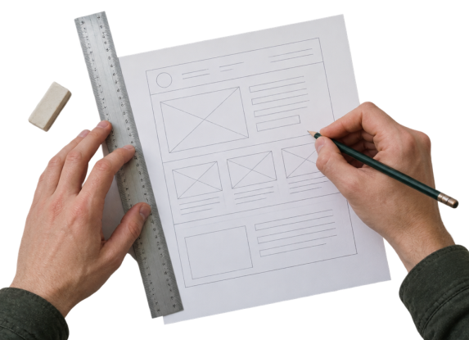
Taller: Rediseño de Lámina Técnica
Selecciona un gráfico complejo o diapositiva sobrecargada de tu especialidad. Bosqueja su rediseño en 3 pasos: 1) Redacta un título asertivo con la conclusión principal; 2) Selecciona el gráfico óptimo eliminando elementos innecesarios; 3) Agrega un único elemento de acento visual para el dato decisivo.
Lo que necesitarás: 🎨 🖌️
Cuaderno de bosquejo técnico, lápiz o software de presentación

Slide 22

Check Your Understanding
Pregunta 1:
¿Por qué se deben evitar los gráficos en 3D en las presentaciones técnicas de ingeniería?
Pregunta 2:
¿Cuál es la función del contraste visual según los principios de jerarquía expuestos?
Pregunta 3:
En el contexto corporativo e industrial chileno, ¿qué elemento aporta trazabilidad formal a la presentación?

Slide 23
Check Your Understanding
✅
Respuesta 1:
Porque distorsionan las proporciones y la escala real de los datos numéricos, dificultando la interpretación exacta.
Respuesta 2:
Guiar de forma inmediata la mirada del espectador hacia la métrica o conclusión más crítica de la lámina.
Respuesta 3:
El cumplimiento del manual de marca, los códigos de control documental y los índices de revisión.

Slide 24
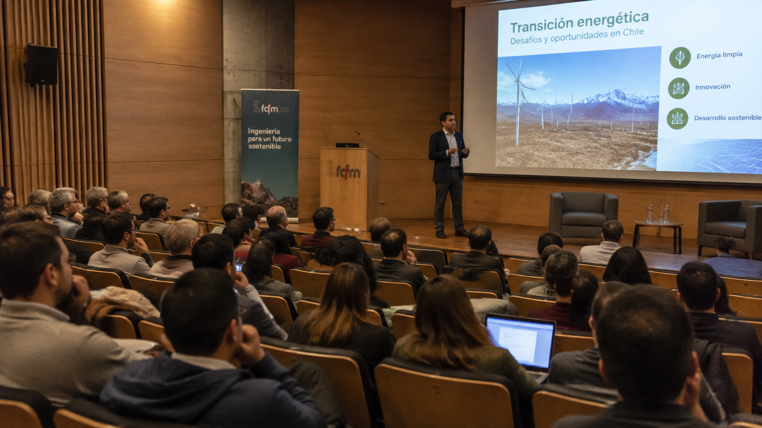
Síntesis y Próximo Paso
Un diseño impecable prepara el terreno; en la Lección 3: Habilidades de Oratoria y Control del Escenario, dominaremos la voz y la presencia física para defender la solución técnica ante comités de expertos.

